Slide 1
Historia w lesie ukryta
O lasach i leśnictwie w Dolinie Baryczy

Slide 2
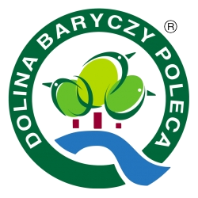
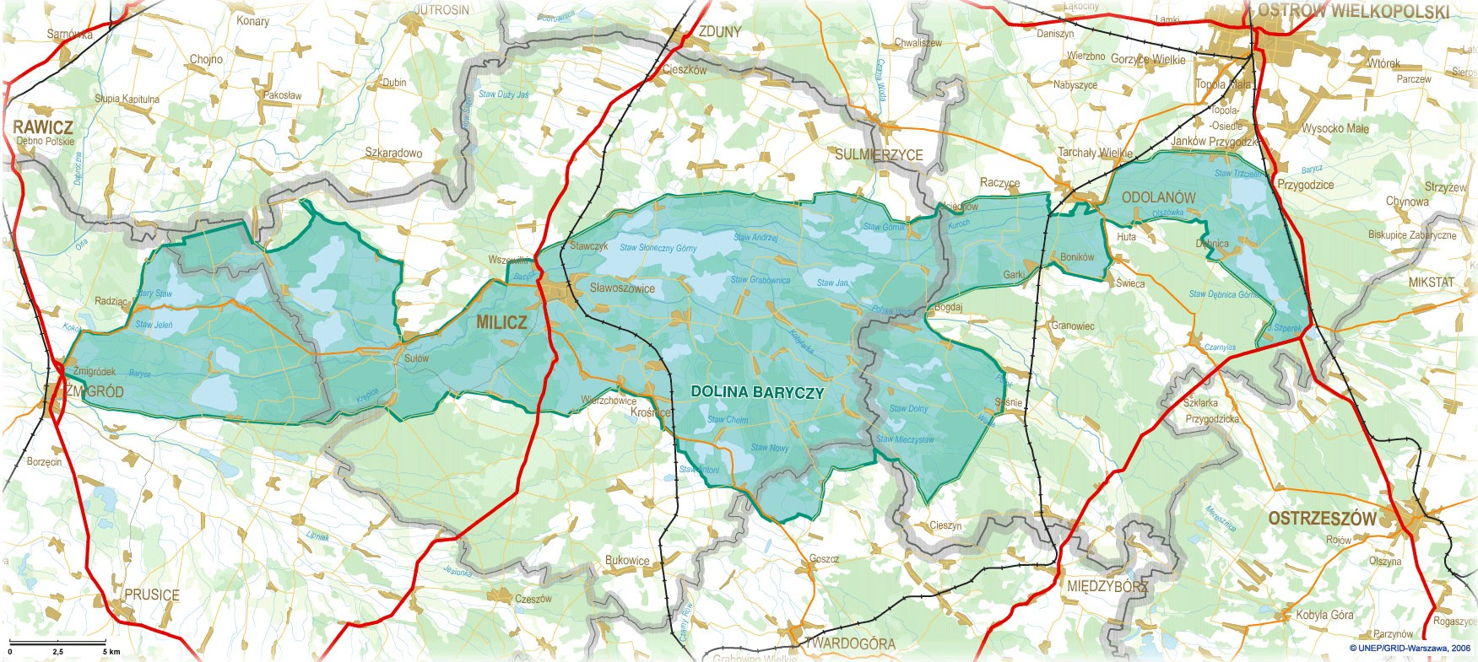
O Dolinie Baryczy…
Dolina Baryczy to park krajobrazowy w województwie wielkopolskim i dolnośląskim między Żmigrodem i Przygodzicami, którego nazwa pochodzi od rzeki Barycz przepływającej przez niego. Został założony 3 czerwca 1996 r. i ma powierzchnię 870,4 km². Obejmuje 3 typy siedlisk: stawy rybne, podmokłe łąki i lasy. Na terenie Parku znajduje się jeden z największych w Europie kompleksów stawów rybnych w którego skład wchodzi m.in. ok. 300 stawów w rejonie Milicza i Żmigrodu. Park jest jedną z najważniejszych ostoi ptaków wodno-błotnych nie tylko w Polsce, ale i w Europie.
Źródło mapy: docplayer.pl

Slide 3
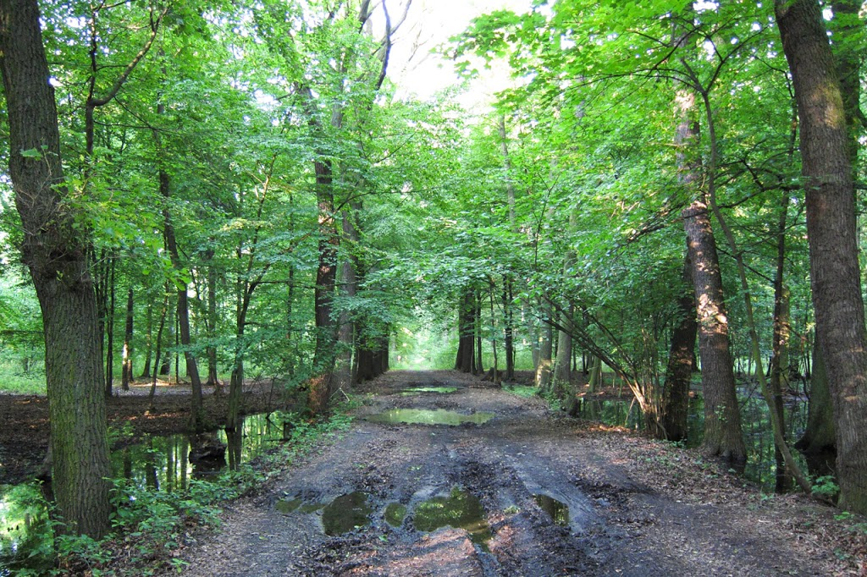
Leśnictwo w Dolinie Baryczy
Leśnictwo w Dolinie Baryczy miało za główny cel szybkie zalesienie terenów poligonu wojskowego znajdującego się wcześniej na terenie tego parku.
Dnia 29 listopada 2011 został powołany Leśny Kompleks Promocyjny „Lasy Doliny Baryczy” r. mający powierzchnie 42 379 ha. Leśny Kompleks Promocyjny ,,Lasy Doliny Baryczy'' obejmuje swym zasięgiem jedne z najcenniejszych przyrodniczo obszarów w naszym kraju. Powodem naturalnego bogactwa tego regionu jest swoista mozaika krajobrazów i siedlisk. Występują tu obok siebie rozmaite typy lasów i borów nizinnych, pola, łąki i co szalenie ważne zbiorniki wodne, w tym słynne Stawy Milickie oraz rzeka Barycz.
Zdjęcie: ryjek.bikestats.pl
Źródła: milicz.wroclaw.lasy.gov.pl

Slide 4
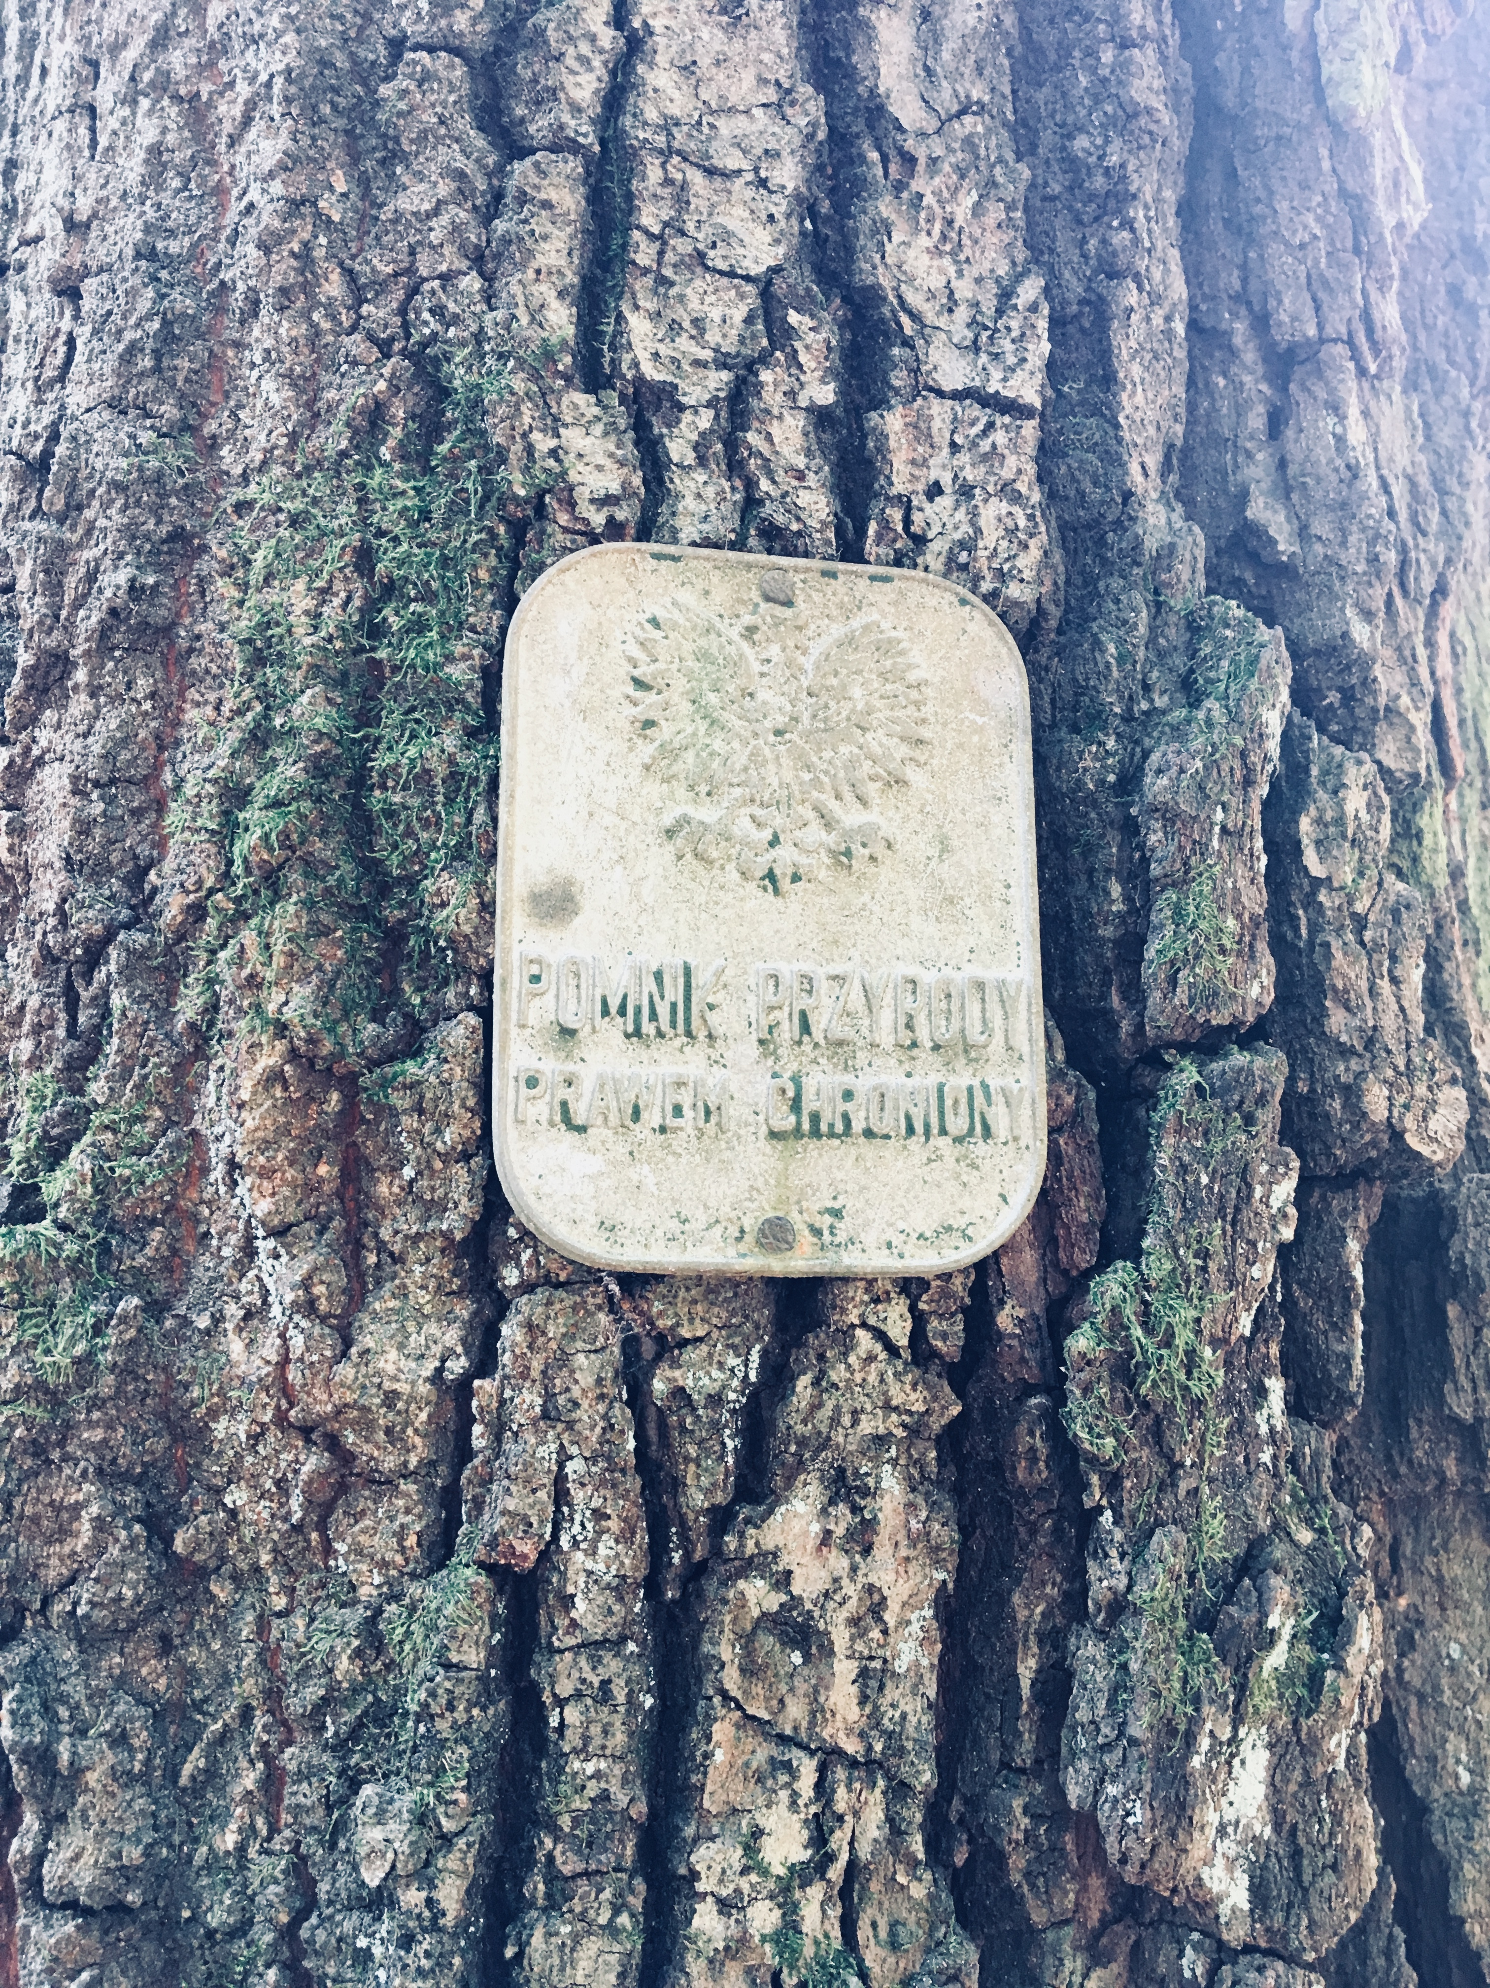
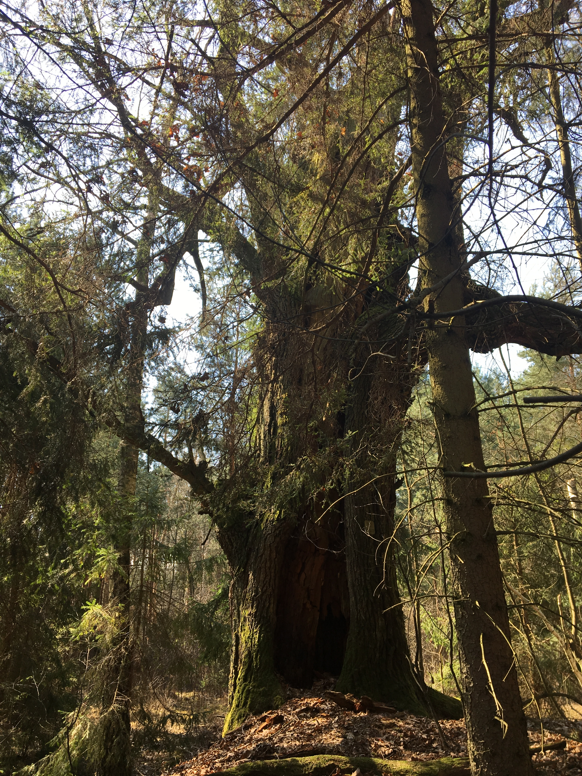
Pomniki przyrody w Dolinie Baryczy
Źródło informacji o
Pomnikach: http://www.barycz.pl/
W Dolinie Baryczy znajduje się wiele pomników przyrody, są to głównie okazałe drzewa. Jednak tylko niewielka ilość nich jest chroniona prawnie. Paru pomnikom przyrody z parku warto poświęcić trochę uwagi:
Dąb Jan, o obwodzie 853 cm jest najgrubszym dębem w dolinie a zarazem piątym co do grubości w Polsce. Znajduje się nieopodal zameczku myśliwskiego w Możdżanowie, na dawnej grobli nieistniejącego stawu Żabnik. Przez miejscowych nazywany jest "Grubym Jankiem". Nazwa ta nawiązuje do legendy o odpoczywającym pod nim Janem III Sobieskim.
Szwedzka Górka to grupa czterech sosen o rozmiarach od 203 do 230 cm, rosnących na niewielkiej wydmie między Sułowem a Miłosławicami. Pośród nich został ustawiony duży głaz narzutowy otoczony kilkoma mniejszymi ku pamięci poległych tu żołnierzy szwedzkich w bitwie podczas wojny 30. letniej w 1645 roku. Znajdujący się po drugiej stronie szosy drewniany krzyż znaczy według tradycji grób szwedzkiego generała.
Dęby Sułowskie to grupa trzech dębów od 574 cm do 606 cm obwodu, otaczających zbudowany z muru pruskiego kościół parafialny św. Piotra i Pawła. W dziupli najgrubszego z nich znajduje się kapliczka NMP, pod którą w maju odbywają się nabożeństwa maryjne.
Dąb zrośnięty z sosną, na wschód od Olszy, nieopodal stawu Mewiego, przy wydmowych Wzgórzach Czarownic. Według legendy to para kochanków zmieniona w zrośnięte ze sobą drzewa przez czarownice.
Pomnik przyrody w Krotoszynie

Slide 5
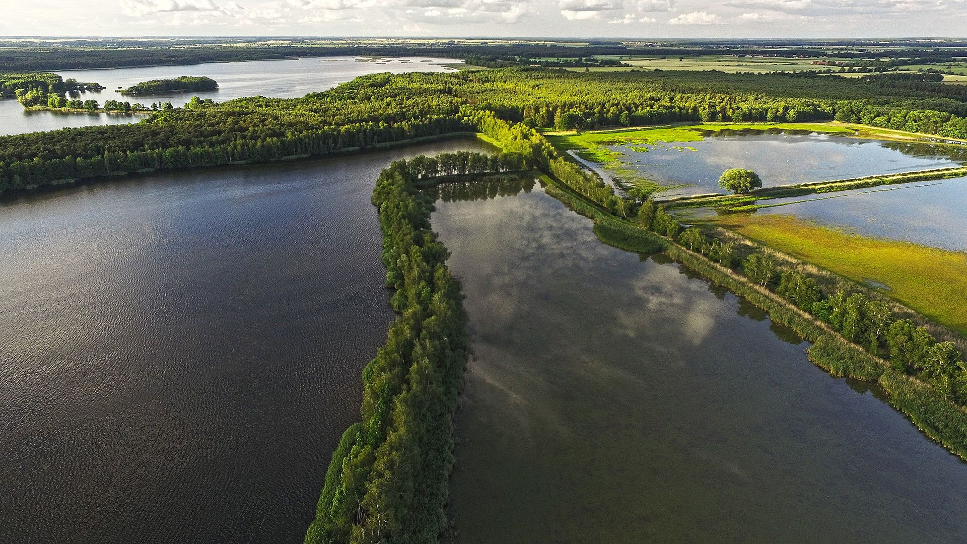
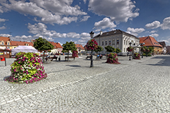
Ważne miejsca w Dolinie Baryczy
W Dolinie Baryczy znajduje się wiele pięknych i ciekawych miejsc, lecz ja pokażę te najważniejsze. Pierwszym wartym odwiedziny miejscem są Stawy Milickie. Jest to jeden z największych zespołów stawów rybnych. Innym ciekawym miejscem jest główne miasto Doliny Baryczy – Milicz. Jest to piękna miejscowość z wieloma zabytkami warta odwiedzin.
Źródła zdjęć:
wikipedia

Slide 6
Dziękuję za uwagę
Mam nadzieję, że prezentacja (choć krótka) powiększyła twoją wiedzę na temat lasów i leśnictwa w Dolinie Baryczy.
Prezentację stworzył Wiktor Wójcik

